Slide 1
Notes:
1. Bienvenida y saludos

Slide 2
Lección 2
Pentecostés
Hechos 2:1-21
Notes:
2. Introducción breve a Lección 2
Hoy vamos a estudiar el día de Pentecostés, registrado en Hechos capítulo 2. En esta fiesta, gente de diferentes países se reunía en Jerusalén y muchos fueron testigos del cumplimiento de la promesa de Jesús sobre la llegada del Espíritu Santo. El consolador, el Espíritu Santo, llegó a los discípulos de manera maravillosa y con un propósito especial.

Slide 3
Oración
Notes:
3. Oración
Comienza con la siguiente oración (o tu propia):
Amado Señor Dios, te doy gracias porque enviaste tu Espíritu Santo a mi corazón, para que yo tenga a Jesús viviendo en mí por medio de la fe. Te pido que me ayudes a seguir estudiando tu Palabra, para que el Espíritu Santo pueda fortalecer mi fe. Amén.

Slide 4
Objetivos de la Lección
Usar el método de las Cuatro “C” para leer y entender Hechos 2:1-21.
Identificar el propósito de Pentecostés en Hechos 2.
Examinar lo que dice la Biblia sobre el don de hablar en lenguas.
Notes:
OBJECTIVOS DE LA CLASE (1 minuto)
Presente los tres objetivos principales de la lección. Invite a los estudiantes a tomar notas y a tener sus Biblias listas.
1. Usar el método de las Cuatro “C” para leer y entender Hechos 2:1-21.
2. Identificar el propósito de Pentecostés en Hechos 2.
3. Examinar lo que dice la Biblia sobre el don de hablar en lenguas.

Slide 5
Captar
Notes:
1. Captar.
El Captar es el primer paso de Las Cuatro “C”. Es el gancho para llamar la atención de otros. Es el puente para llevar la conversación a la Palabra de Dios.
El Captar de hoy es una historia:
Contar una historia de cuando tú o alguien que conoces viajó una gran distancia para celebrar una ocasión especial.
Las celebraciones son especiales para muchas culturas y las personas dedican tiempo y energía valiosa viajando, preparando y celebrando juntos. Hoy vamos a aprender sobre una fiesta especial llamada Pentecostés.

Slide 6
Captar
¿Qué es la Fiesta de las Semanas o Pentecostés?
Notes:
¿Qué es la Fiesta de Pentecostés en el Antiguo Testamento?
Invita respuestas de los estudiantes.

Slide 7
La Fiesta de las Semanas o Pentecostés
Levítico 23
Pentecostés = el día cincuenta después de la Pascua.
Fiesta de las Semanas – 7 semanas después de la Pascua.
Al momento de recibir los 10 mandamientos, celebraban y daban gracias a Dios, y ofrecían las primicias de las cosechas.
Notes:
¿Qué es la Fiesta de Pentecostés en el Antiguo Testamento?
Invita respuestas de los estudiantes.
Encontramos la Fiesta de las Semanas o Pentecostés en Levítico 23. Fue una fiesta celebrada por el pueblo de Israel desde los tiempos de Moisés.
La palabra Pentecostés quiere decir quincuagésimo, o sea, el día cincuenta. ¿Por qué? Levítico 23:15-22 describe la fiesta de Pentecostés y la traducción en griego del versículo 16 usa la palabra “Pentecostés” para traducir “cincuenta.” Es decir, que la fiesta de Pentecostés fue celebrada 50 días después de la Pascua.
La fiesta de Pentecostés también se llamaba la fiesta de las Semanas puesto que siete semanas transcurrían desde la Pascua hasta la fiesta de Pentecostés.
La Fiesta de Pentecostés celebraba el momento en que recibieron los 10 mandamientos de parte de Dios en el monte de Sinaí. Además, Pentecostés tenía su carácter agrícola. Daban gracias a Dios y ofrecían las primicias de las cosechas. Por consiguiente, la fiesta también se llamaba la fiesta de la cosecha y el día de las primicias.
En la fiesta de Pentecostés, descansaban y llevaban ofrendas. Fue una ‘fiesta solemne’ en la cual ningún trabajo servil se hacía, y a la cual cada Israelita varón fue requerido asistir en el santuario (Levítico 23:21). Dos panes cocidos de nueva harina fina y leudad fueron traídos de los hogares y mecidos por el sacerdote ante el Señor, junto con las ofrendas de los sacrificios de los animales por el pecado – y las ofrendas de paz (Levítico 23:17-20).

Slide 8
En aquel tiempo vivían en Jerusalén judíos piadosos, que venían de todas las naciones conocidas.
Hechos 2:6
Notes:
En Hechos 2, veremos que “En aquel tiempo vivían en Jerusalén judíos piadosos, que venían de todas las naciones conocidas.” (v.6 )
Algunos probablemente hicieron una peregrinación a Jerusalén para asistir a la Pascua y quedarse para Pentecostés, al igual que el apóstol Pablo regresó a Jerusalén para Pentecostés al terminar su tercer viaje misionero (Hechos 20:16).
En cualquier caso, los creyentes judíos de otras partes del mundo querían estar en Jerusalén para celebrar dos de las tres grandes fiestas anuales establecidas por Dios en el Antiguo Testamento: la Pascua y Pentecostés

Slide 9
Contar
Se cuenta la historia de Hechos 2:1-21

Slide 10
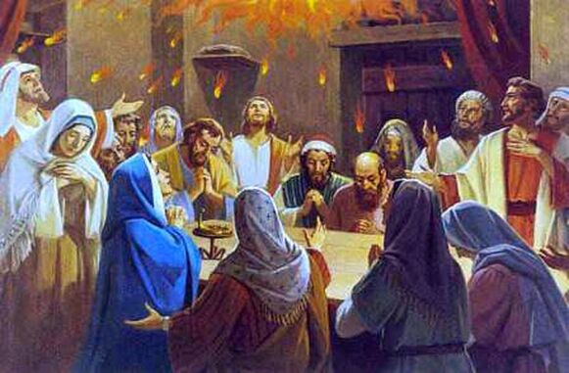
Notes:
Se cuente la historia de Hechos 2:1-21 (Reina Valera Contemporánea)
2 Cuando llegó el día de Pentecostés, todos ellos estaban juntos y en el mismo lugar.
² De repente, un estruendo como de un fuerte viento vino del cielo, y sopló y llenó toda la casa donde se encontraban.
³ Entonces aparecieron unas lenguas como de fuego, que se repartieron y fueron a posarse sobre cada uno de ellos.
⁴ Todos ellos fueron llenos del Espíritu Santo, y comenzaron a hablar en otras lenguas, según el Espíritu los llevaba a expresarse.

Slide 11
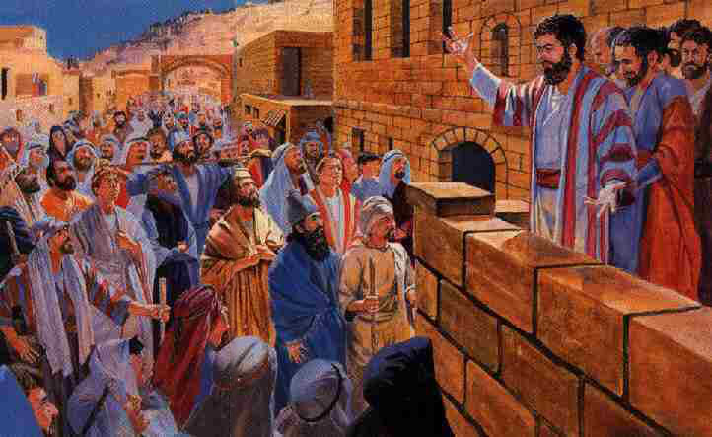
Notes:
⁵ En aquel tiempo vivían en Jerusalén judíos piadosos, que venían de todas las naciones conocidas.
⁶ Al escucharse aquel estruendo, la multitud se juntó, y se veían confundidos porque los oían hablar en su propia lengua. ⁷ Estaban atónitos y maravillados, y decían: «Fíjense: ¿acaso no son galileos todos estos que están hablando? ⁸ ¿Cómo es que los oímos hablar en nuestra lengua materna?
⁹ Aquí hay partos, medos, elamitas, y los que habitamos en Mesopotamia, Judea, Capadocia, el Ponto y Asia. ¹⁰ Están los de Frigia y Panfilia, los de Egipto y los de las regiones de África que están más allá de Cirene. También están los romanos que viven aquí, tanto judíos como prosélitos, ¹¹ y cretenses y árabes, ¡y todos los escuchamos hablar en nuestra lengua acerca de las maravillas de Dios!»
¹² Todos ellos estaban atónitos y perplejos, y se decían unos a otros: «¿Y esto qué significa?» ¹³ Pero otros se burlaban, y decían: «¡Están borrachos!»
Primer discurso de Pedro
¹⁴ Entonces Pedro se puso de pie, junto con los otros once, y con potente voz dijo: «Varones judíos, y ustedes, habitantes todos de Jerusalén, sepan esto, y entiendan bien mis palabras. ¹⁵ Contra lo que ustedes suponen, estos hombres no están borrachos, pues apenas son las nueve de la mañana. ¹
⁶ Más bien, esto es lo que dijo el profeta Joel:
¹⁷ »Dios ha dicho: En los últimos días derramaré de mi Espíritu sobre toda la humanidad. Los hijos y las hijas de ustedes profetizarán; sus jóvenes tendrán visiones y sus ancianos tendrán sueños.
¹⁸ En esos días derramaré de mi Espíritu sobre mis siervos y mis siervas, y también profetizarán.
¹⁹ Haré prodigios en el cielo, y en la tierra se verán señales de sangre, de fuego y de vapor de humo. ²⁰ El sol se oscurecerá, la luna se pondrá roja como sangre, antes de que llegue el día del Señor y se muestre en toda su grandeza. ²¹ Y todo el que invoque el nombre del Señor será salvo.

Slide 12
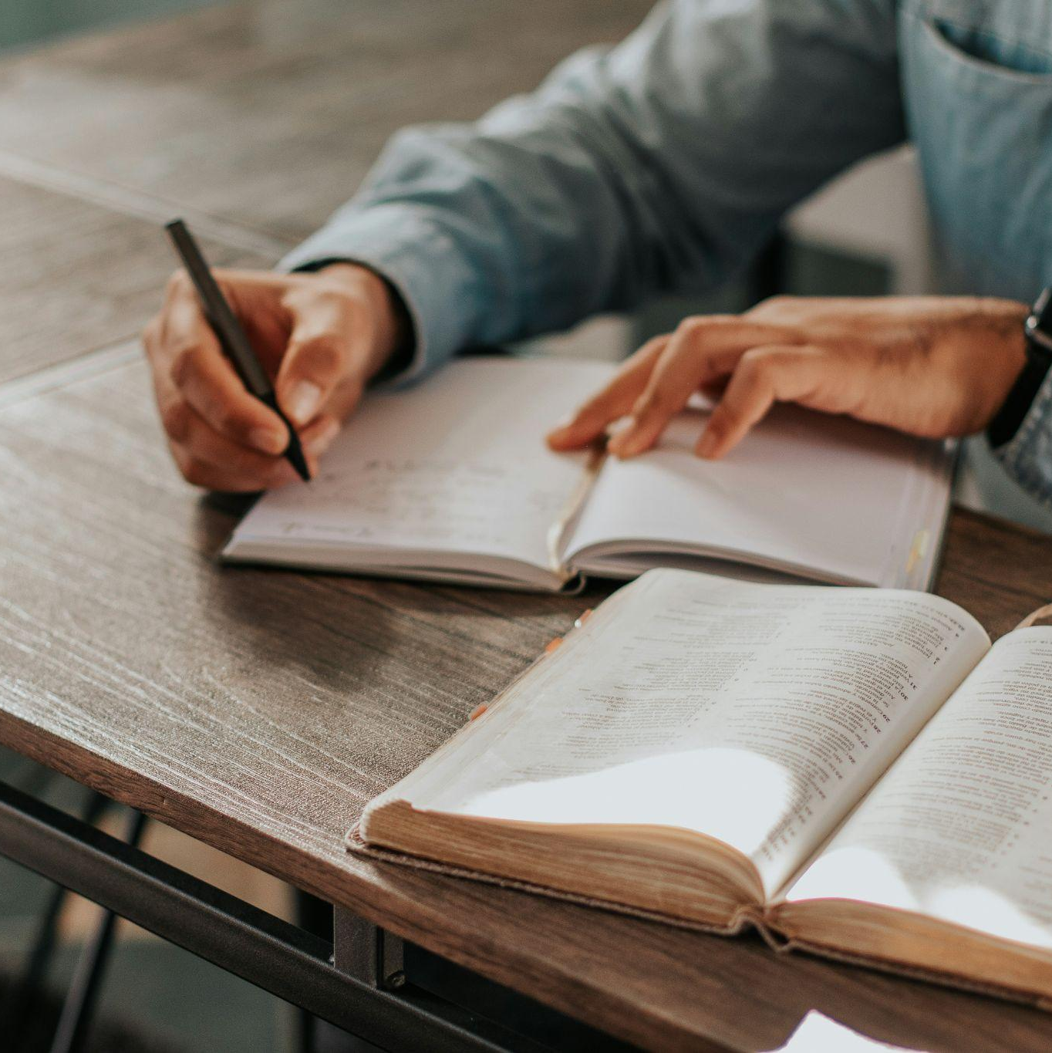
Considerar
Hechos 2:1-21
Notes:
3. Considerar.
El considerar es el tercer paso de Las Cuatro C. En este paso, consideramos los detalles de la historia bíblica utilizando seis preguntas. Deseamos entender las palabras que Dios nos ha dado antes de aplicarlas a la vida personal. Comparta las siguientes 6 preguntas e Invita respuestas de los estudiantes.

Slide 13
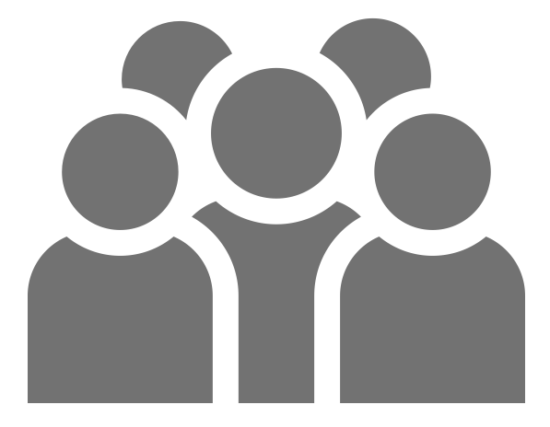
Considerar
Hechos 2:1-21
¿Quiénes son los personajes de esta historia?
Notes:
¿Quiénes son los personajes de esta historia?
V. 2 “Todos ellos” = los 12 discípulos, tal vez con las mujeres que seguían a Jesús y María y los hermanos (Hechos 1:13). Matías había tomado el lugar de Judas Iscariote, el traicionero.
V. 4 El Espíritu Santo
V. 9-11 Judíos piadosos, que vivían en Jerusalén, pero procedentes de “todas las naciones conocidas”
V. 14 Pedro
V. 16-18 El Profeta Joel; Dios, toda la humanidad, hijos e hijas, jóvenes, ancianos, siervos y siervas

Slide 14
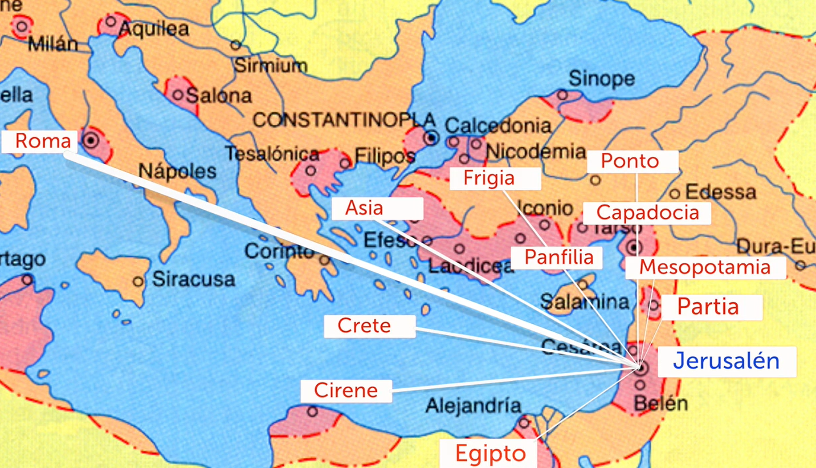
Considerar
Hechos 2:1-21
¿Quiénes son los personajes de esta historia?
Notes:
V. 9-11 Judíos piadosos, que vivían en Jerusalén, pero procedentes de “todas las naciones conocidas”

Slide 15
Considerar
Hechos 2:1-21
¿Cuáles son los objetos (o animales) de esta historia?
Notes:
2. ¿Cuáles son los objetos de esta historia?
V. 2 El estruendo como de un fuerte viento
V. 2 La casa donde estaban reunidos
V. 3 Lenguas como de fuego que se repartieron y se posaron sobre cada uno de ellos (¿Sobre los 12? ¿Sobre los otros discípulos también? No lo sabemos.)
Recuerden que Juan el Bautista había predicho años antes que Jesús bautizaría “con el Espíritu Santo y con fuego” (Mateo 3:11; Lucas 3:16).
Los prodigios y señales que se mencionan en 19-20: sangre, fuego, vapor de humo, el sol se oscurecerá, la luna se pone roja

Slide 16
Considerar
Hechos 2:1-21
¿Dónde ocurrió la historia?
Notes:
3. ¿Dónde ocurrió la historia?
V.2 En una casa
V. 5 En Jerusalén

Slide 17
Considerar
Hechos 2:1-21
¿Cuándo ocurrió la historia?
Notes:
4. ¿Cuándo ocurrió la historia?
V.1 Es domingo, el día de Pentecostés, el día 50 después de la Pascua
V. 15 Son las 9 de la mañana

Slide 18
Considerar
Hechos 2:1-21
¿Cuál es el problema?
Notes:
5. ¿Cuál es el problema?
¿Cómo es posible que unos galileos que no tienen muchos estudios están hablando idiomas que nunca han estudiado?
Jesús había prometido enviarles el Espíritu Santo y estaban en la espera.

Slide 19
Considerar
Hechos 2:1-21
¿Se resuelve el problema? ¿Cómo?
Notes:
6. ¿Se resuelve el problema? ¿Cómo?
El Espíritu Santo les da la habilidad milagrosa de proclamar la Palabra de Dios en lenguas maternas de la gente presente.

Slide 20
Consolidar
Hechos 2:1-21
Notes:
4. Consolidar
El Consolidar es el cuarto paso de Las Cuatro Cs. Este paso incluye cuatro preguntas para aplicar la Palabra de Dios a nuestros corazones y a nuestras vidas. Comparta las siguientes 4 preguntas e Invita respuestas de los estudiantes.

Slide 21
Consolidar
Hechos 2:1-21
¿Cuál es el punto principal de la historia?
Notes:
¿Cuál es el punto principal de la historia?
Jesús derrama su Espíritu Santo sobre sus discípulos de manera milagrosa para que proclamen su palabra a la gente presente de muchas naciones.

Slide 22
Consolidar
Hechos 2:1-21
¿Qué pecado veo en esta historia y confieso en mi vida?
Notes:
2. ¿Qué pecado veo en esta historia y confieso en mi vida?
A veces nos gana la timidez y la cobardía
O solo queremos predicar la palabra a nuestra propia gente, y no a la gente de otros pueblos y razas.
Hoy en día entendemos mal el propósito del día de Pentecostés, y somos tentados a considerar “un balbuceo” como el Espíritu, cuando claramente no lo es.

Slide 23
Consolidar
Hechos 2:1-21
¿En qué versos y palabras de esta historia veo el amor de Dios hacia mí?
Notes:
3. ¿En qué versos y palabras de esta historia veo el amor de Dios hacía mí?
Imagínese. Hace 50 días, estaban encerrados por miedo a los judíos. Pedro se había negado al Señor. Los doce habían abandonado a Jesús en Getsemaní. Que amor les tuvo Dios. No los rechazó. Amó a los suyos. A nosotros también. Por causa de Cristo, Dios no nos rechaza.
A los “hombres de poca fe,” a los “miedosos,” les envía al Espíritu Santo con poder y dones espirituales. Dios nos consuela, fortalece, empodera para proclamar las buenas nuevas, y produce buenos frutos en nosotros, todo por medio de su Espíritu Santo. Derrama su Espíritu Santo sobre sus siervos y siervas para que compartan la palabra de Dios.
Que interesante. El día en que festejan las primicias de la cosecha, ¿estamos viendo las primicias espirituales de la cosecha del evangelio de Jesucristo resucitado? Damos gracias a Dios porque cuando nosotros sembramos la palabra, también “cosechamos” espiritualmente, refiriéndonos a los que escuchan la palabra y la creen por obra del Espíritu.
En el día del Señor, “Todo el que invoque el nombre del Señor será salvo.” Dios ama a toda la humanidad, sin discriminar. Dios quiere que su palabra se predique en cada lengua.

Slide 24
Consolidar
Hechos 2:1-21
¿Qué pediré que Dios obre en mí para poner en práctica su Palabra?
Notes:
4. ¿Qué pediré que Dios obre en mí para poner en práctica su Palabra?
A invocar el nombre del Señor para la salvación – a recurrir a la promesa de Dios del perdón y confiar en él para la liberación del pecado y de la condenación eterna.
A predicar la palabra de Dios a los que están cerca y lejos. A participar en la obra misionera y apoyarla de cualquier manera posible para que todos escuchen la palabra de Dios en su propia lengua.

Slide 25
Objetivos de la Lección
Usar el método de las Cuatro “C” para leer y entender Hechos 2:1-21.
Identificar el propósito de Pentecostés en Hechos 2.
Examinar lo que dice la Biblia sobre el don de hablar en lenguas.
Notes:
1. Usar el método de las Cuatro “C” para leer y entender Hechos 2:1-21.
2. Identificar el propósito de Pentecostés en Hechos 2.
3. Examinar lo que dice la Biblia sobre el don de hablar en lenguas.

Slide 26
¿Cuál es el propósito del día de Pentecostés en Hechos 2?
Pregunta #2 del Proyecto Final
Notes:
¿Cuál es el propósito del día de Pentecostés en Hechos 2? (Pregunta #2 del Proyecto Final)

Slide 27
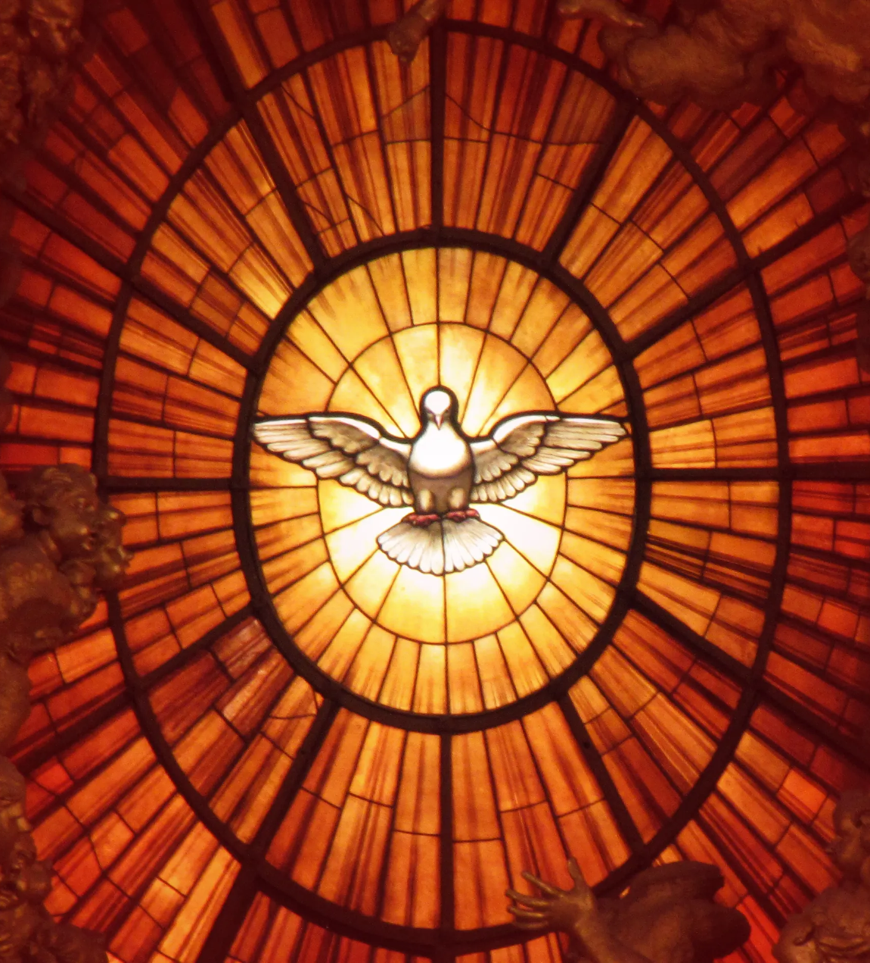
El propósito de Pentecostés en Hechos 2
Jesús derrama su Espíritu Santo sobre sus discípulos de manera milagrosa para que proclamen su Palabra a la gente presente de muchas naciones.
Notes:
Cuál es el propósito del día de Pentecostés en Hechos 2? (Pregunta #2 del Proyecto Final)
El propósito del día de Pentecostés: Jesús derrama su Espíritu Santo sobre sus discípulos de manera milagrosa para que proclamen su palabra a la gente presente de muchas naciones.

Slide 28
No se alejen de Jerusalén, sino esperen la promesa del Padre… ustedes serán bautizados con el Espíritu Santo.
Hechos 1:4-5
Pero, cuando venga el Espíritu Santo sobre ustedes, recibirán poder y serán mis testigos tanto en Jerusalén como en toda Judea y Samaria, y hasta los confines de la tierra.
Hechos 1:8
Notes:
Hechos 1:4,5 No se alejen de Jerusalén, sino esperen la promesa del Padre… ustedes serán bautizados con el Espíritu Santo
Hechos 1:8 Pero, cuando venga el Espíritu Santo sobre ustedes, recibirán poder y serán mis testigos tanto en Jerusalén como en toda Judea y Samaria, y hasta los confines de la tierra.

Slide 29
Todos fueron llenos del Espíritu Santo y comenzaron a hablar en diferentes lenguas, según el Espíritu les concedía expresarse.
Hechos 2:4
Todos por igual los oímos proclamar en nuestra propia lengua las maravillas de Dios.
Hechos 2:11
Notes:
Hechos 2:4 Todos fueron llenos del Espíritu Santo y comenzaron a hablar en diferentes lenguas, según el Espíritu les concedía expresarse.
Hechos 2:11 todos por igual los oímos proclamar en nuestra propia lengua las maravillas de Dios.

Slide 30
Sucederá en los últimos días –dice Dios– derramaré mi Espíritu sobre todo género humano.
Hechos 2:17
Notes:
Hechos 2:17 Sucederá en los últimos días – dice Dios – derramaré mi Espíritu sobre todo género humano.

Slide 31
Objetivos de la Lección
Usar el método de las Cuatro “C” para leer y entender Hechos 2:1-21.
Identificar el propósito de Pentecostés en Hechos 2.
Examinar lo que dice la Biblia sobre el don de hablar en lenguas.
Notes:
1. Usar el método de las Cuatro “C” para leer y entender Hechos 2:1-21.
2. Identificar el propósito de Pentecostés en Hechos 2.
3. Examinar lo que dice la Biblia sobre el don de hablar en lenguas.

Slide 32
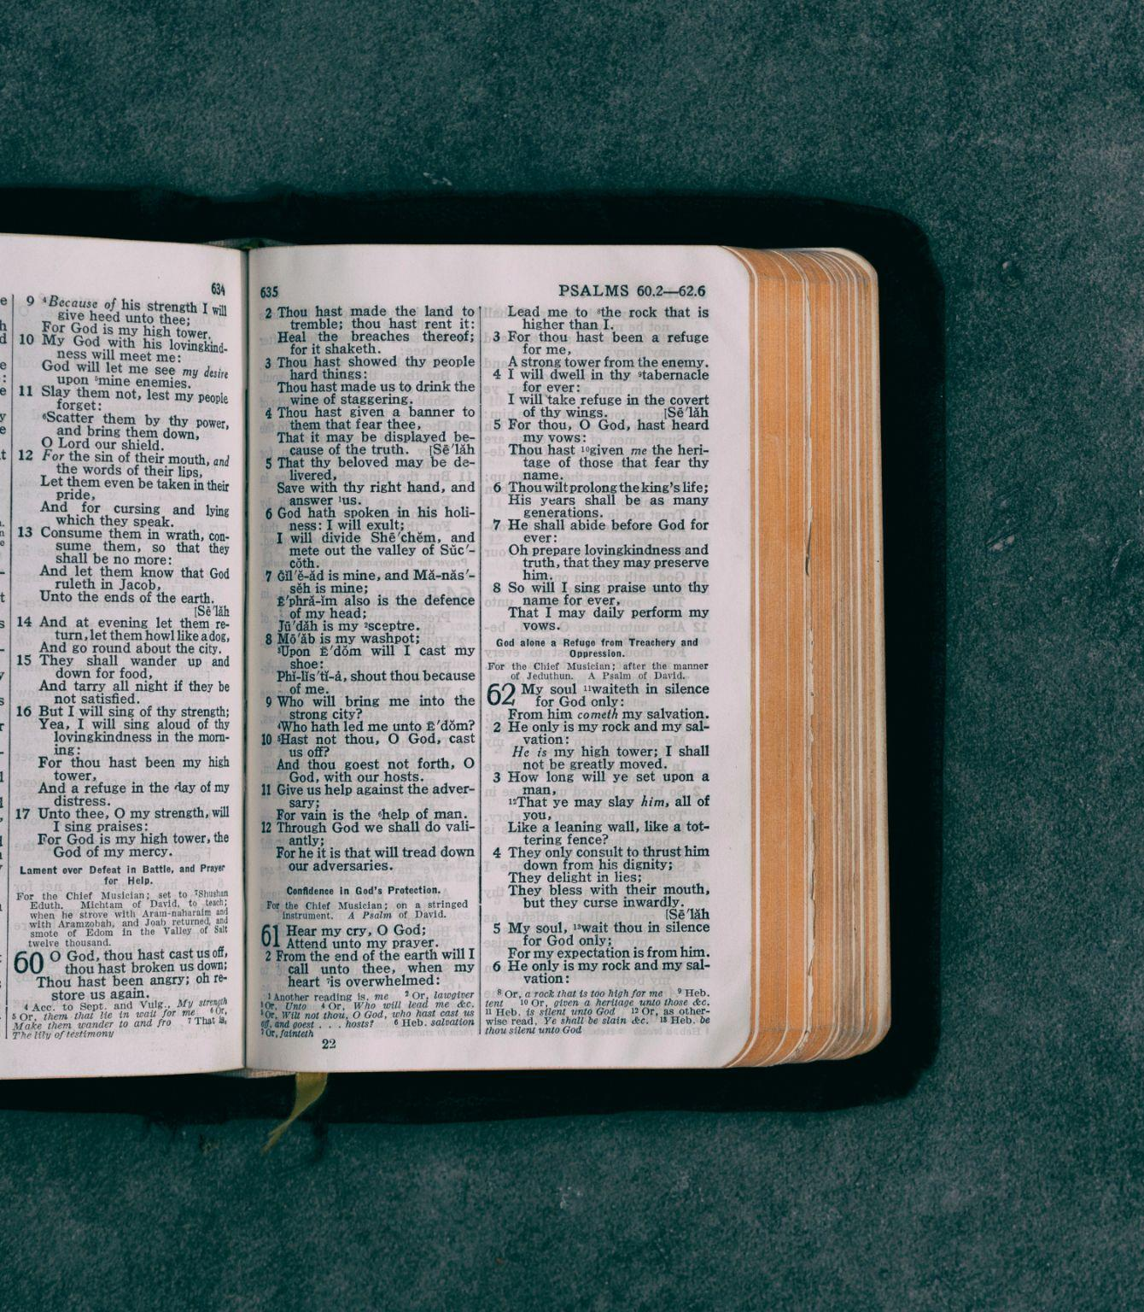
Hablar en lenguas:
¿Qué dice la Biblia?

Slide 33
Hechos 2:4
Todos fueron llenos del Espíritu Santo y comenzaron a hablar en diferentes lenguas, según el Espíritu les concedía expresarse.
Lenguas son del Espíritu Santo
Notes:
1. ¿Qué dice Hechos 2 sobre las lenguas?
V. 4 Todos fueron llenos del Espíritu Santo y comenzaron a hablar en diferentes lenguas, según el Espíritu les concedía expresarse.
Lenguas son del Espíritu Santo

Slide 34
Hechos 2:7
Desconcertados u maravillados, decían: ¿No son galileos todos estos que están hablando? ¿Cómo es que cada uno de nosotros los oye hablar en su lengua materna?
Las lenguas de Pentecostés = idiomas conocidos
Notes:
V. 7 Desconcertados u maravillados, decían: ¿No son galileos todos estos que están hablando? ¿Cómo es que cada uno de nosotros los oye hablar en su lengua materna?
Las lenguas fueron idiomas conocidos.

Slide 35
Hechos 2:11
¡Todos por igual los oímos proclamar en nuestra propia lengua las maravillas de Dios!
Hablar en lenguas = la habilidad de hablar en idiomas extranjeros para ayudar a los discípulos a proclamar el evangelio.
Notes:
V. 11 Todos por igual los oímos proclamar en nuestra propia lengua las maravillas de Dios!
El hablar en lenguas en Hechos 2 claramente quería decir la habilidad de hablar en idiomas extranjeros para ayudar a los discípulos a proclamar el evangelio

Slide 36
Hechos 2:16
En realidad lo que pasa es lo que anunció el profeta Joel…
Los eventos comenzando con Pentecostés fueron profetizados por Joel.
Notes:
V. 16 En realidad lo que pasa es lo que anunció el profeta Joel
Cuando Pedro responde a la burla que los discípulos están hablando en idiomas extranjeros porque están borrachos, él explica que los eventos comenzando con Pentecostés fueron profetizados por Joel.

Slide 37
¿En qué se diferencia esto de lo que muchos llaman hablar en lenguas en el cristianismo moderno?
Notes:
2. ¿En qué se diferencia esto de lo que muchos llaman “hablar en lenguas” en el cristianismo moderno?
Invita respuestas de los estudiantes.
En el cristianismo moderno, el “hablar en lenguas” es visto por algunos como una experiencia espiritual personal, en la que las personas hablan en un idioma desconocido o no entendido.
Para algunos grupos, es una forma de oración o alabanza. Para otros, tiene el propósito de edificación personal o de la iglesia.
Sin embargo, no siempre se entiende de la misma manera que en Pentecostés, donde la lengua era comprensible para los oyentes presentes.

Slide 38
1 Corintios 12
V.1-12 describe los dones del Espíritu Santo
V. 3 el don de la fe
V. 4-7 Diversidad en dones, pero el mismo Dios que da los dones
V. 8-11 lista de algunos dones; incluye lenguas
Notes:
3. ¿Qué dice 1 Corintios sobre el don de hablar en lenguas?
1 Corintios 12:1-12 describe los dones del Espíritu Santo
V.3 Lo primordial, la obra más importante que hace el Espíritu Santo en nosotros es que creamos en Jesucristo, el Señor
V. 4-7 La palabra se repite es … diversidad; Pero es el mismo Dios que da una diversidad de dones.
V. 8-11 Pablo menciona algunos dones: Sabiduría, Ciencia, Fe, Sanidades, Hacer milagros, Profecía, Discernir los espíritus, Lenguas, Interpretar lenguas

Slide 39
“Si yo hablara lenguas humanas y angélicas, y no tengo amor, vengo a ser como metal resonante, o címbalo retumbante.”
1 Corintios 13:1
Notes:
1 Corintios 13:1 “Si yo hablara lenguas humanas y angélicas, y no tengo amor, vengo a ser como metal resonante, o címbalo retumbante.”
O sea, el amor cristiano es más importante que hablar en lenguas.

Slide 40
1 Corintios 14
Pablo los anima a valorar los dones que edifican la Iglesia como la profecía, o sea, la Palabra de Dios.
“Pero en la Iglesia prefiero hablar cinco palabras con mi entendimiento, para poder enseñar a los demás, que diez mil palabras en una lengua extraña.”
1 Corinthians 14:9
Notes:
En 1 Corintios 14, Pablo los anima a valorar más los dones que edifican la iglesia como la profecía.
Dice Pablo (14:9): “pero en la iglesia prefiero hablar cinco palabras con mi entendimiento, para poder enseñar a los demás, que diez mil palabras en una lengua extraña.”
El hablar en lenguas es para la edificación propia de uno mismo (14:4) y es una señal para los incrédulos (14:22).
Recordemos que todo se debe hacer decentemente y con orden en la iglesia (1 Corintios 14:40). En la actualidad, algunos practican el hablar en lenguas, pero en realidad es un balbuceo caótico. No se entiende nada. Le llaman una lengua “celestial” o “angélica” e inventan una interpretación.
Dios nunca ha prometido darnos el don de lenguas regularmente. De hecho, 1 Corintios 13:8 dice, “El amor jamás dejará de existir. En cambio, las profecías se acabarán, las lenguas dejarán de hablarse…” Puede que ya estamos en una época en la cual no hace falta el don de hablar en lenguas como en el día de Pentecostés. El propósito de hablar en lenguas en el Día de Pentecostés era llamar la atención de extranjeros para que escucharan la palabra en su lengua materna.
El hablar en lenguas no es un requisito para ser creyente, como dicen algunas iglesias. Dicen que el evangelio queda incompleto si uno no ha hablado en lenguas.

Slide 41
Hablar en lenguas
Uno de los dones del Espíritu Santo.
Para la edificación propia de uno mismo.
Una señal para los incrédulos.
Recordemos que todo se debe hacer. decentemente y con orden en la iglesia.
No es un requisito para ser creyente.
Notes:
Una Resumen
Hablar en lenguas es…
uno de los dones del Espíritu Santo
para la edificación propia de uno mismo
una señal para los incrédulos
Recordemos que todo se debe hacer decentemente y con orden en la iglesia.
no es un requisito para ser creyente

Slide 42
Notes:
El finalidad o propósito de la iglesia
Hechos 1:8 Serán mis testigos tanto en Jerusalén como en toda Judea y Samaria, y hasta los confines de la tierra.
Los dones son regalos de Dios, y tienen propósito para edificar la iglesia.
Deseamos usar lo que Dios nos ha dado para ser testigos de la obra Redentora de Cristo. Esto es el propósito de la Iglesia.

Slide 43
¿Cuál es el propósito del día de Pentecostés en Hechos 2?
Pregunta #2 del Proyecto Final
(Lección 2)
Notes:
1. Proyecto Final pregunta que corresponde a Lección 2: ¿Cuál es el propósito del día de Pentecostés en Hechos 2? Invita a los estudiantes empezar ya con el proyecto final contestando a esta pregunta.

Slide 44
Tarea
Ver el video de lección 3
Leer Hechos 2:22-47 en sus Biblias
Al leer el texto, ver si pueden identificar un versículo en el que Pedro les predicó la ley, y un versículo en dónde predicó el evangelio.

Slide 45
Oración

Slide 46
Bendición
El Señor te bendiga y te guarde. Haga el Señor resplandecer su rostro sobre ti y tenga de ti misericordia. Vuelve el Señor su rostro a ti, y te conceda la paz. Amén. (Números 6:24-26)
Notes:
2. Compartir la oración de clausura o la bendición
3. Despedida

Slide 47
ACADEMIA
CRISTO
Notes:
Material extra:
Aquí tienen la Biblia popular para el libro de Hechos: https://www.academiacristo.com/Biblioteca-Teologica/La-Biblia-Popular-Hechos
Charla especial sobre lenguas https://fb.watch/k6cwpGXXIJ/

